Slide 1
다이나믹 프로그래밍

Slide 2
다이나믹 프로그래밍 (동적 계획법)
하나의 큰 문제를 여러 개의 작은 문제로 나누어서 그 결과를 저장하여 다시 큰 문제를 해결할 때 사용하는 것
분할정복과의 차이점
작은 문제가 중복이 일어나는지의 여부
분할 정복 : 큰 문제를 해결하기 어려워서 작은 문제로 나누어 푸는 방법 (작은 문제가 반복되지 않음)
DP : 작은 부분문제들이 반복되는 것을 이용하여 푸는 방법 (반복되는 것의 답이 바뀌지 않음)

Slide 3
DP 풀이 방법
모든 작은 문제들은 한 번만 풀어야 한다.
정답을 구한 작은 문제들을 어딘가에 메모해 두어야 한다. (메모이제이션)
그 보다 큰 문제를 풀어나갈 때 똑같은 작은 문제가 나타나면 앞서 메모했던 작은 문제의 결과값을 이용한다.
DP의 조건
작은 문제가 반복이 일어나는 경우
같은 문제가 구할 때마다 정답이 같은 경우

Slide 4
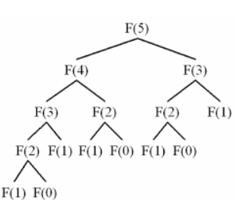
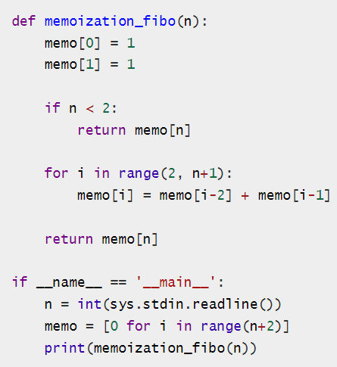
Memoization?
한 번 계산한 작은 문제를 저장해놓고 다시 사용하는 것
Ex. 피보나치 함수
점화식 : 다음 수열 = 이전 수열 + 두 단계 전 수열의 합
재귀함수로 풀게 되면 n이 증가하면서 호출되는 함수의 수가
기하급수 적으로 증가하기 때문에 일정 수 이상의 순열을 구하기가 어렵다.

Slide 5
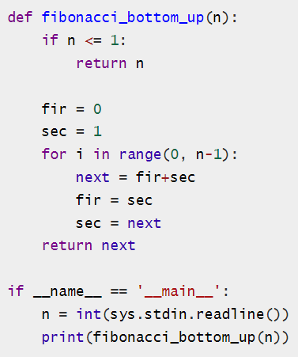
Bottom-up과 Top-down
1. Bottom-up : 작은 문제부터 구하는 방법

Slide 6
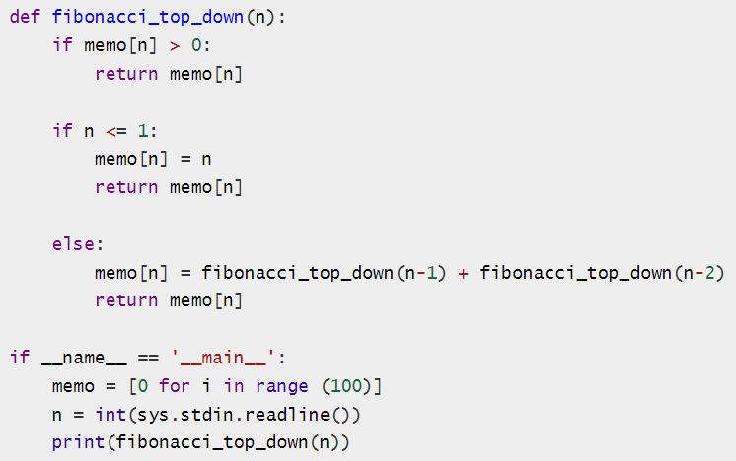
Bottom-up과 Top-down
2. Top-down : 큰 문제를 풀 때 작은 문제가 아직 풀리지 않았다면 그때 작은 문제를 해결하는 방법
주로 재귀를 사용한다.

Slide 7
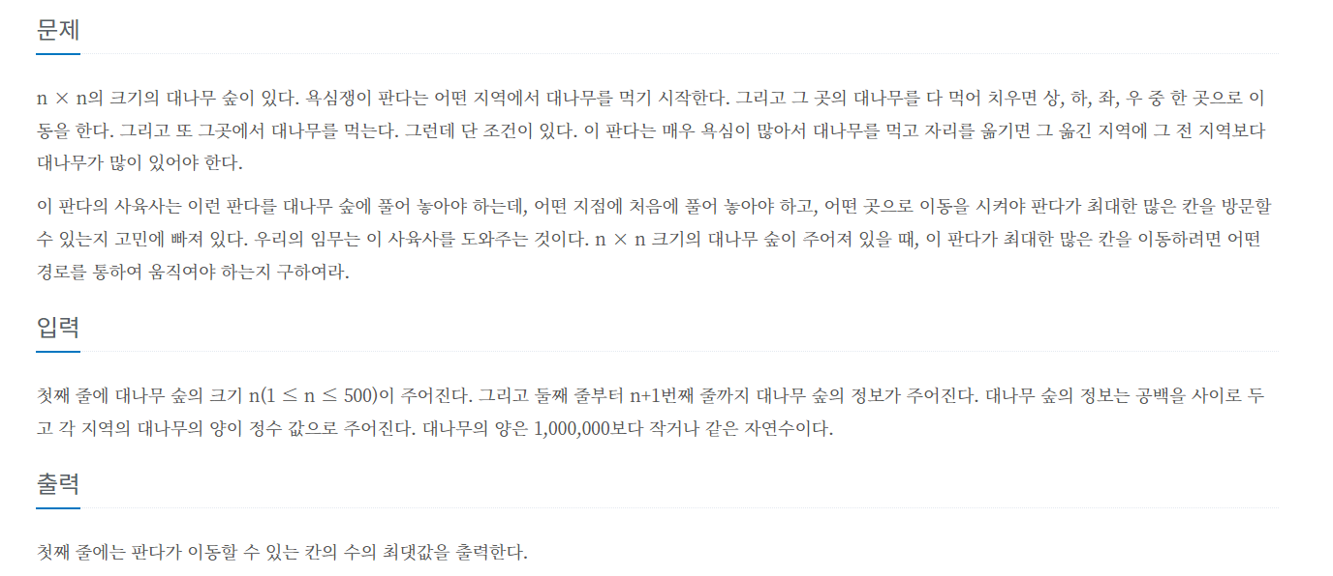
예제
백준 1937 욕심쟁이 판다

Slide 8
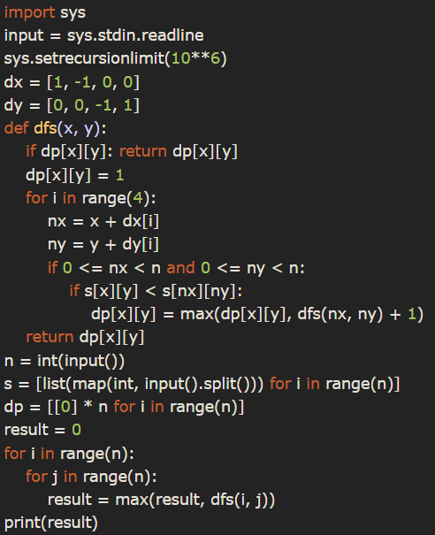
예제 풀이
경로를 반복해서 이동하는 문제를 dp로 해결

